Slide 1



Zarządzanie projektem informatycznym
ZPR
Wykład 6
dr inż. Włodzimierz Dąbrowski
Polsko Japońska Wyższa Szkoła Technik Komputerowych
Katedra Systemów Informacyjnych, pokój 310
e-mail: Wlodek@pjwstk.edu.pl
Materiał wyłącznie do użytku przez studentów PJWSTK kursu Zarządzanie projektem informatycznym.
Copyright © 2002 – 2004 by W. Dąbrowski - wszelkie prawa zastrzeżone.
Materiał ani jego część nie może być w żadnej formie i za pomocą jakichkolwiek środków technicznych reprodukowany bez zgody właściciela praw autorskich. Wersja PB

Slide 2
Plan wykładu
Z kim pracować?
Jak zorganizować strukturę?
Jakich ludzi warto mieć w zespole?
Ile czasu tracimy na … zebrania?
2+2 = ?
Notes:
To są notatki

Slide 3

Problemy zarządzania zespołem
ograniczoność czasowa
zmiany liczby udziałowców
zmiany rodzaju udziałowców
administracja personelem jest zwykle poza kontrolą KP

Slide 4
Planowanie organizacyjne
Podmioty planowania organizacyjnego
role pełnione przez osoby i grupy
odpowiedzialność
zasada podległości
struktury komunikacyjne
Działania w planowaniu organizacyjnym
identyfikacja
definiowanie
dokumentowanie
przydzielanie

Slide 5
Narzędzia planowania organizacyjnego
struktura organizacyjna projektu
plan zarządzania personelem

Slide 6
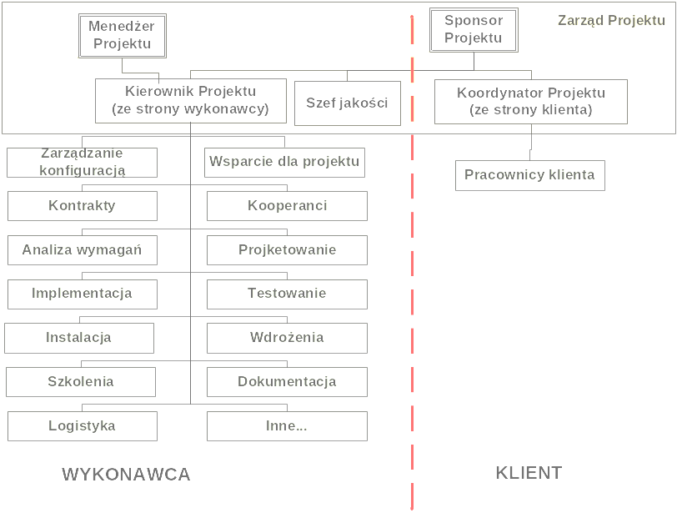
Struktura organizacyjna - elementy
Struktura
organizacyjna
Uprawnienia
Zasady
podległości
Role
Zakres
odpowiedzialności

Slide 7
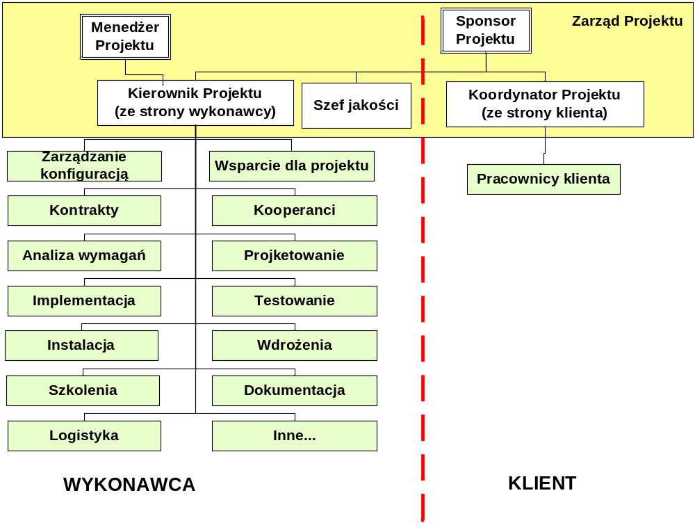
Struktura organizacyjna

Slide 8
Wpływ na strukturę organizacyjną
aspekt techniczny
aspekt organiazacyjny
aspekt personalny
Struktura
organizacyjna
struktura
firmy
preferencje
zespołu
zależności
między udziałowcami
warunki kontraktu
wymagania zawodowe

Slide 9
Metody definiowania ról i obowiązków
Przykład
Do obowiązków KP należy:
kontrola zakresu - aktualizacja WBS
kontrola ryzyka –lista ryzyk
planowanie i rozliczanie zadań
organizacja pracy zespołu
rozwiązywanie problemów personalnych
kontrola czasu i budżetu
raportowanie do KS
koordynacja podwykonawców
...
Opis
Macierz RAM
Lista obowiązków

Slide 10
Macierz zakresu prac
 | Proj. szcegółowy | przegląd jakości | przygotowanie pilota | utworzenie schematu BD | Prezentacja pilota |  | Modyfikacja
Moduł A1
Moduł A2
Moduł B1

Slide 11
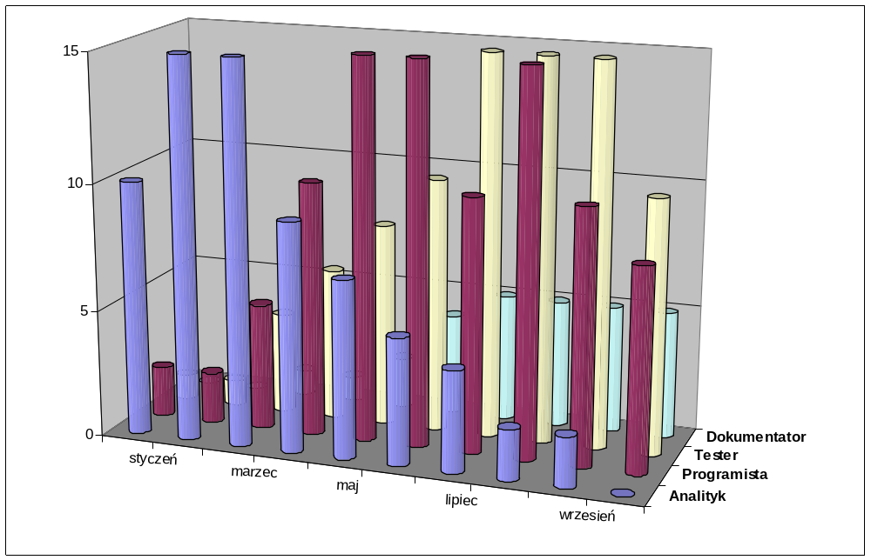
Plan zarządzania personelem
Kiedy i jakie zasoby ludzkie będą włączane do prac w zespole
Histogram zapotrzebowania na zasoby
Jest jednym z elementów dokumentu SPMP

Slide 12
Zespół a grupa
Zespół
Grupa
przywództwo rozproszone
działania ukierunkowane na zespół i jego cele
wspólna praca nad problemami i produktami
duże zaufanie
spotkania nieformalne
jeden silny lider
szeroki zakres działania
indywidualne wypracowywanie produktów
dużo spotkań, decyzji, delegacji ...

Slide 13
Uczestnictwo w zespole
nowicjusz
ciekawy świata
zaaklimatyzowany – pełnoprawny członek zespołu
znudzony
schyłek
rozwój
formowanie
wydajność zespołu
unormowanie
walka wewnętrzna
czas

Slide 14

Role w zespole
Organizator
Naturalny lider
Despota
Kreator
Poszukiwacz
Analityk
Gracz grupowy
Perfekcjonista

Slide 15

Zebrania w zespole
Typy zebrań
informacyjne
robocze
realizacyjne
narady
Notes:
Zebrania informacyjne
mają charakter oficjalny
celem jest przekazanie informacji określonej grupie
Zebranie informacyjne powinno:
mieć jasno określony program
rozpisane role prelegentów
zaplanowany czas wystąpień
W zebraniach informacyjnych jest wyraźny podział na aktywnych i pasywnych
Zebranie robocze
ma charakter operacyjny
w celu rozdzielenia zdań między uczestników
są krótkie
Zebrania realizacyjne
w celu uzgodnienia elementów wykonawczych
często uczestniczą w nich zespoły o rozbieżnych interesach
obrady mają charakter negocjacji
często nie przynoszą rozwiązania i wymagają dodatkowych terminów
mają formalny charakter
często prowadzą do zmian parametrów projektu
Narady
organizowane w wypadku zajścia nieprzewidzianego zdarzenia
służą rozwiązania konkretnego problemu
mają określony cel
forma zebrania zależy od przewodniczącego (np. burza mózgów
ważny jest dobór uczestników
należy stymulować aktywność uczestników
często skład osobowy rozszerzany jest o doradców lub ekspertów z zewnątrz

Slide 16
Organizacja zebrań
0. przygotowanie zebrania
właściwy dobór osób
określić rolę każdego uczestnika
określenie przewodniczącego zebrania
zadbać o wyposażenie sali
ustalić czas trwania zebrania
przestrzegać czasu rozpoczęcia
kontrolować przebieg (czas, temat, aktwyność)
podsumowanie zebrania
zebranie wniosków
opracowanie wyników zebrania

Slide 17
Negocjacje
Wszyscy chcą, aby robić szybko, dobrze i tanio. Jak wiadomo, można otrzymać tylko dwie z tych trzech cech.
Na których dwóch Wam zależy?
Wszyscy muszą uznać, że istnieje kilka rozwiązań danego problemu

Slide 18
Negocjacje
Wzrost jednej zmiennej projektu o nie więcej niż 10% można zrekompensować proporcjonalną zmianą innej zmiennej.
Zmiana zmiennej projektu o więcej niż 10% powinna wywierać wpływ odwrotności drugiej potęgi na pozostałe zmienne.

Slide 19
Gry negocjacyjne
pomnóż razy dwa + 20%
podziel przez dwa
zgadnij co mam na myśli
dwukrotne wypluwanie smoczka
hiszpańska inkwizycja
granie na ambicji
przebić niższą stawką
pozorna rezygnacja
metoda „ma Cię”
metoda kropli wody
metoda racjonalnych czarów
ukryte zmienne (pielęgnacja i jakość)

Slide 20
Strategia
nie dawać natychmiastowej odpowiedzi
reguła niepewności
metoda faktów dokonanych

Slide 21
Podsumowanie

Slide 22

Problemy
?
Zdefiniować dla projektu Krasnale:
  niezbędne zasoby (wraz z poziomem ich wymaganego zaangażowania)
  siatkę odpowiedzialności
  strukturę organizacyjną projektu
  alokację zdefiniowanych niezbędnych zasobów do struktury organizacyjnej
  zakres odpowiedzialności poszczególnych ról projektowych

Slide 23
Opracowanie zadania Krasnale - zasoby
zasoby podstawowe (realizacja)
    –szef działu Sprzedaży –sponsor
    –pracownik działu administracji –kierownik
    –studentka –graficzne aspekty projektu
    –programista –rozwiązanie technologiczne
  zasoby uzupełniające (wsparcie)
    –dział Marketingu –elementy biznesowe i procesowe
    –dział Sprzedaży –elementy biznesowe i procesowe

Slide 24
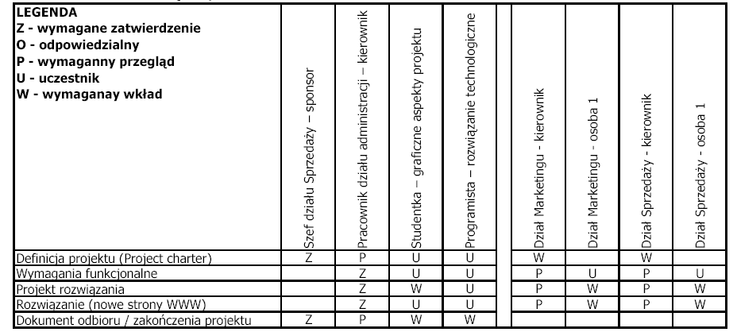
Opracowanie zadania Krasnale - RAM

Slide 25
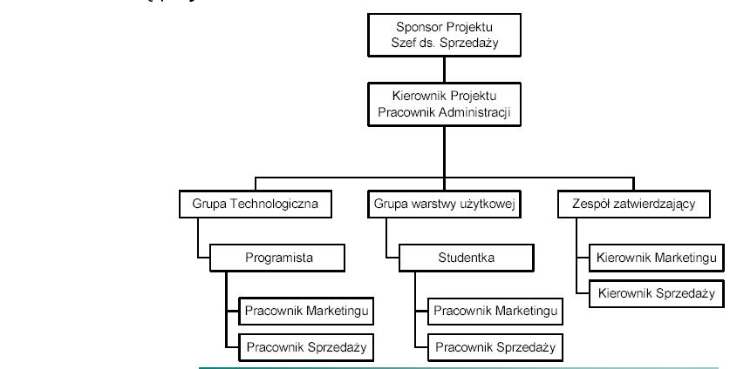

Opracowanie zadania Krasnale – struktura organizacyjna

Slide 26
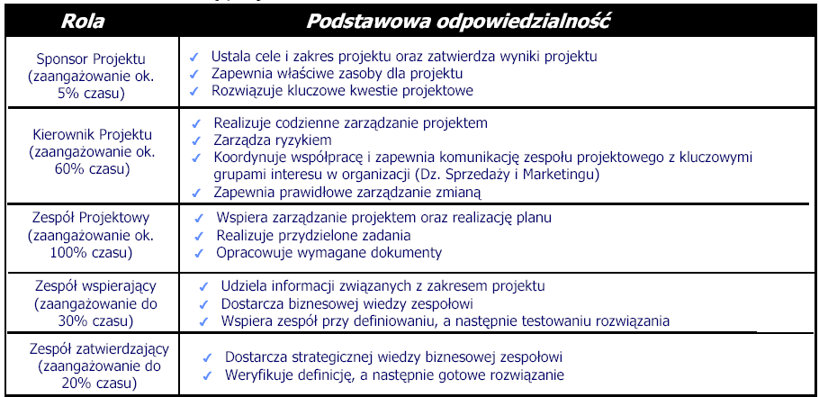

Opracowanie zadania Krasnale - odpowiedzialność

